Slide 1
Цены на топливо: «островок стабильности»?
Александр Курдин
Аналитический центр
при Правительстве России
Москва, 12 марта 2015 г.

Slide 2
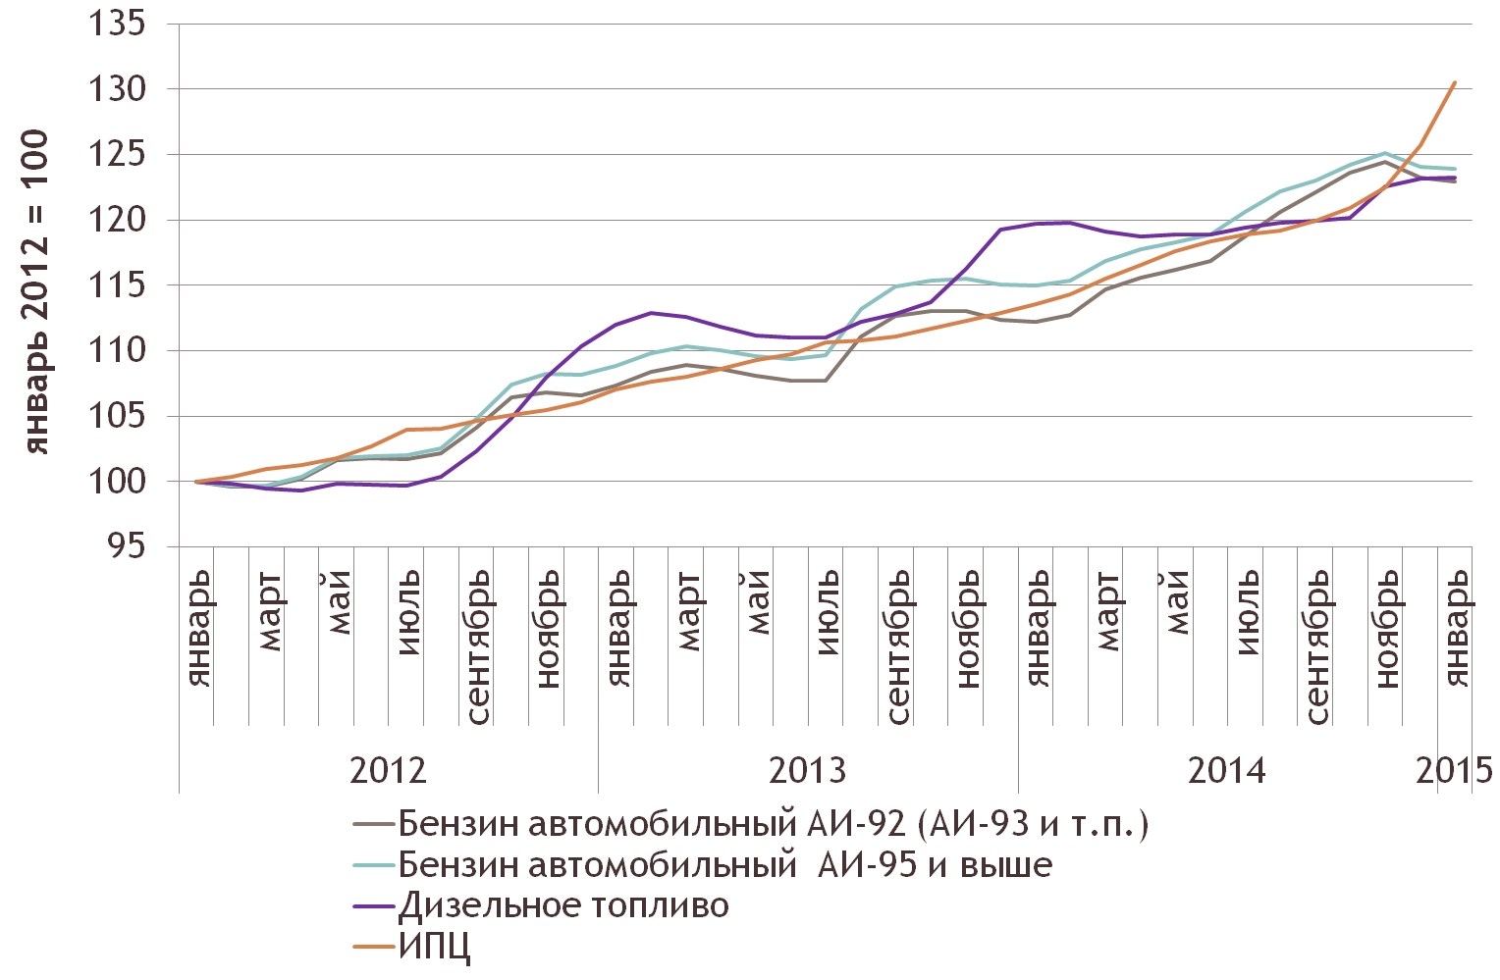
Цены на бензин и диз. топливо в России (янв. 2012 = 100)
Источник: Росстат

Slide 3
Структура цены на автомобильный бензин (2013)
 | АИ-92 | АИ-95
Сырье | 40,6 | 42,1
Расходы на производство | 9,0 | 7,4
Полная себестоимость | 49,6 | 49,5
Прибыль производителя | 6,2 | 8,2
НДС (с учетом торговли) | 16,0 | 15,9
Акциз | 15,3 | 13,9
Затраты в торговле | 10,3 | 9,4
Прибыль торговли | 2,6 | 3,1
Итого | 100,0 | 100,0
Источник: Росстат

Slide 4
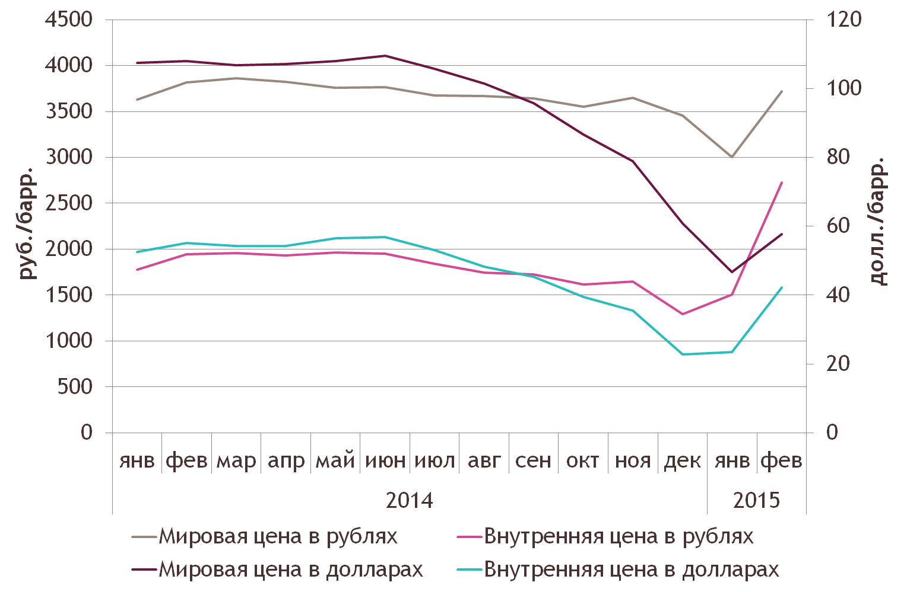
Мировые и «внутренние» (без пошлины) цены нефти
Источник: Thomson Reuters, Минэкономразвития России

Slide 5
В пользу низких и высоких цен на бензин
Низкие цены
Надо учитывать потребительский бюджет и считать доступность топлива с учетом дохода
Положительные эффекты на транспортную активность
Высокие цены
В России и так достаточно низкие цены
Положительные эффекты на топливную эффективность
Но хорошо бы обеспечить стабильность ценообразования хотя бы на какое-то время…

